Slide 1
第9章 脉冲的产生与整形
9.1 施密特触发器
9.2 单稳态触发器
9.3 多谐振荡器
9.4 555定时器

Slide 2
矩形脉冲的主要参数
U(V)
占空比D＝ t_{w} /T
Vom
0.9Vom
0.5Vom
0.1Vom
t
t_{W}
t_{r}
t_{f}
T

Slide 3
9.1 施密特触发器
一、施密特触发器的工作特点
1、输出从L→H时对应的输入门槛电平，与输出从H→L时对应的输入门槛电平不同，电路有两个不同的阈值电压。
2、在电路状态转换时，通过电路内部的正反馈过程使输出电压波形的边沿变得很陡。

Slide 4
二、门电路组成的施密特触发器
R2
R1
1
1
Vi
Vo
V`i
G1
Vo1
G2
电路正常工作条件：R1<R2；
电路通过R2引入正反馈。
1、设电源电压VDD，非门VTH为0.5 VDD
初始：Vi=0时，Vi`=0，Vo1=1，Vo=0；

Slide 5
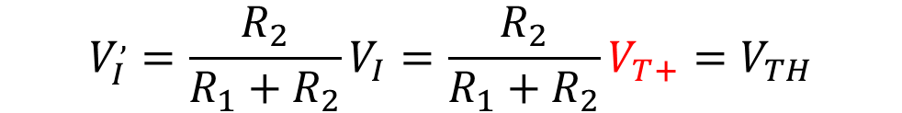
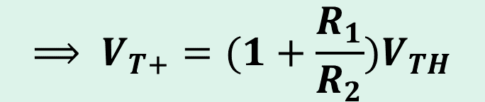
R2
0
R1
1
1
Vi
Vo
V`i
G1
Vo1
G2
VTH 1-0 0-1
v’_{I} v_{O1} v_{O}

Slide 6
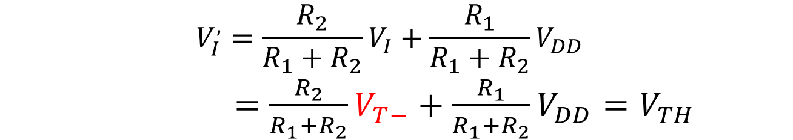
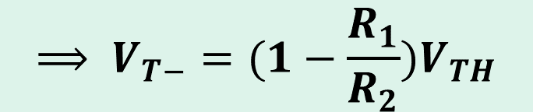
R2
V_{DD}
R1
1
1
Vi
Vo
V`i
G1
Vo1
G2
VTH 0-1 1-0
v’_{I} v_{O1} v_{O}

Slide 7
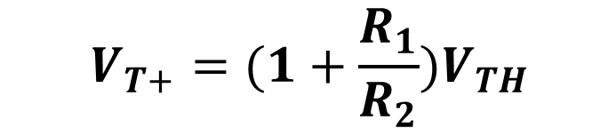
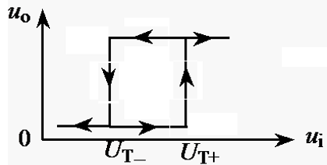
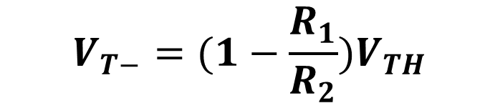
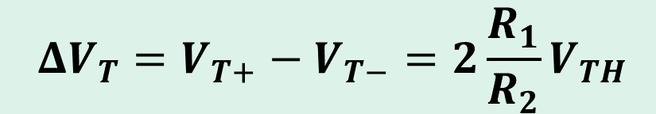
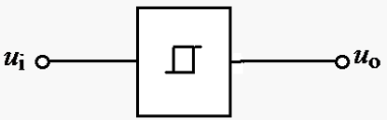
R2
R1
1
1
Vi
Vo
G1
G2

Slide 8
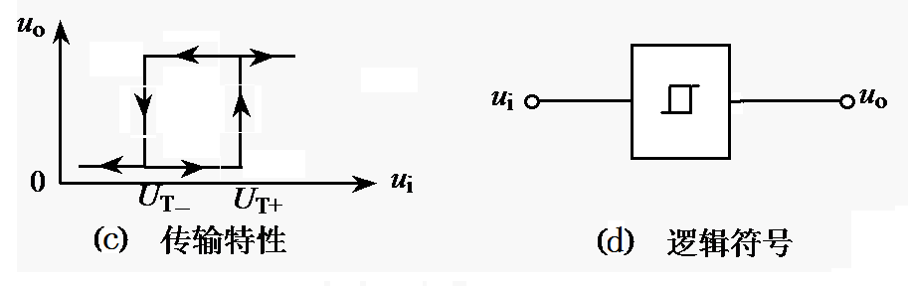
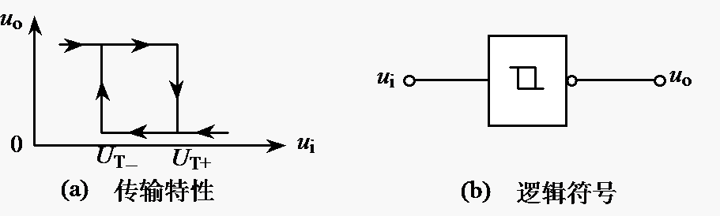
同相
反相
下限阈值电压
上限阈值电压
回差电压（滞回电压）
ΔU_{T}＝ U_{T＋}－U_{T－}

Slide 9
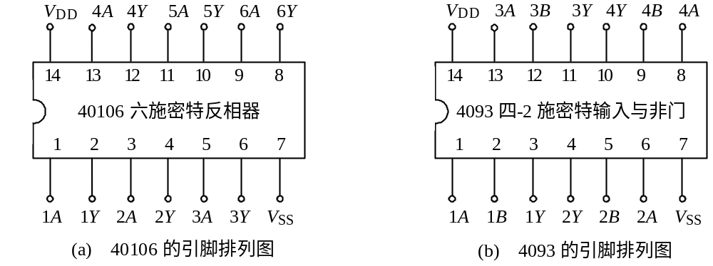
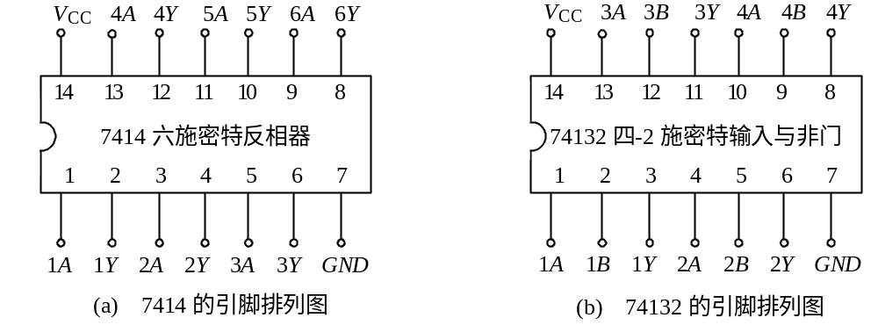
集成施密特触发器

Slide 10
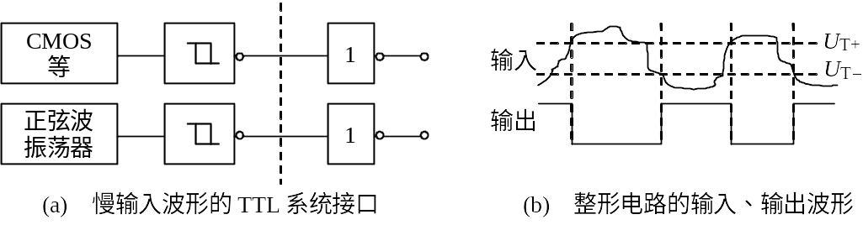
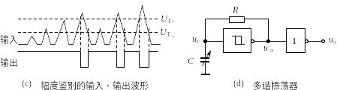
施密特触发器的应用

Slide 11
9.2 单稳态触发器
一、单稳态触发器的工作特点
1、它有稳态和暂稳态两个不同的工作状态；
2、在外界触发脉冲作用下，能从稳态翻转到暂稳态，在暂稳态维持一段时间以后，再自动返回稳态；
3、暂稳态通常都是靠RC电路的充、放电过程来维持，维持时间的长短取决于电路本身的参数，与触发脉冲的宽度和幅度无关。

Slide 12
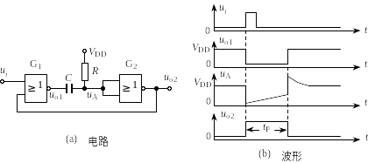
窄的正脉冲
0
1
1
0
（1）无触发信号时电路工作在稳态
当u_{i}=0时，因为门G₂的输入端经电阻R接至V_{DD}，V_{A}为高电平，则u_{o2}为低电平；门G₁的两个输入均为0，其输出u_{o1}为高电平，电容C两端的电压接近为0。
稳态：在触发信号到来之前，一直处于：u_{o1}＝1，u_{o2}＝0。

Slide 13
1
0
1
（2）外加触发信号使电路由稳态翻转到暂稳态
当正触发脉冲u_{i}到来时，门G₁输出u_{o1}由1变为0。由于电容电压不能跃变，u_{A}也随之跳变到低电平，使门G₂的输出u_{O2}变为1并反馈到门G₁的输入端，即使u_{i}的触发信号撤除，仍能维持门G₁的低电平输出。此时V_{DD}经R和G₁的导通工作管对C开始充电。
暂稳态: u_{o1}＝0，u_{o2}＝1。这种状态不能持久，称为暂稳态。

Slide 14
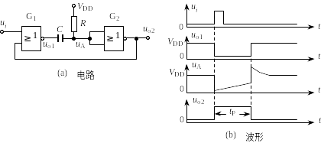

0
1
1
0
脉冲宽度：t_{p}=ln2·RC≈0.7RC
（3）电容充电使电路由暂态自动返回到稳态
暂稳态期间，随着充电的进行，使u_{A}逐渐升高到阈值电压V_{T}时，G₂的输出u_{o2}由1变为0。由于这时G₁输入触发信号已经过去u_{i}=0，则G₁又返回到稳定的高电平输出。u_{A}随之向正方向跳变，加速了G₂的输出向低电平变化。
即电路退出暂稳态而返回稳态，此时u_{o1}＝1，u_{o2}＝0。

Slide 15
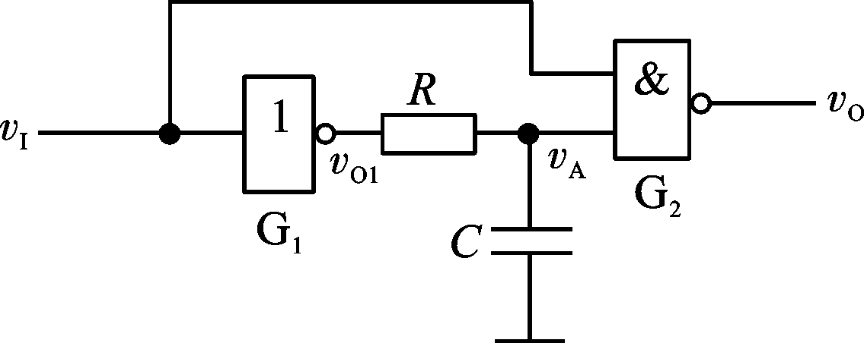
宽的正脉冲
1、工作原理
稳态：当v_{I}=0，G₁、G₂同时截止，v_{O1}、v_{A}、v_{O}均为高电平。
进入暂稳态：当v_{I}输入正脉冲后，G₁导通v_{O1}=0，由于电容电压v_{A}为高电平，G₂导通，使v_{O}= 0。
暂稳态：随着电容经电阻R放电，当v_{A}=V_{T}时，G₂截止，v_{O}回到高电平，待输入v_{I}回到低电平，G₁又截止，电容又开始充电，经过恢复时间t_{re}以后，电路达到稳态。

Slide 16
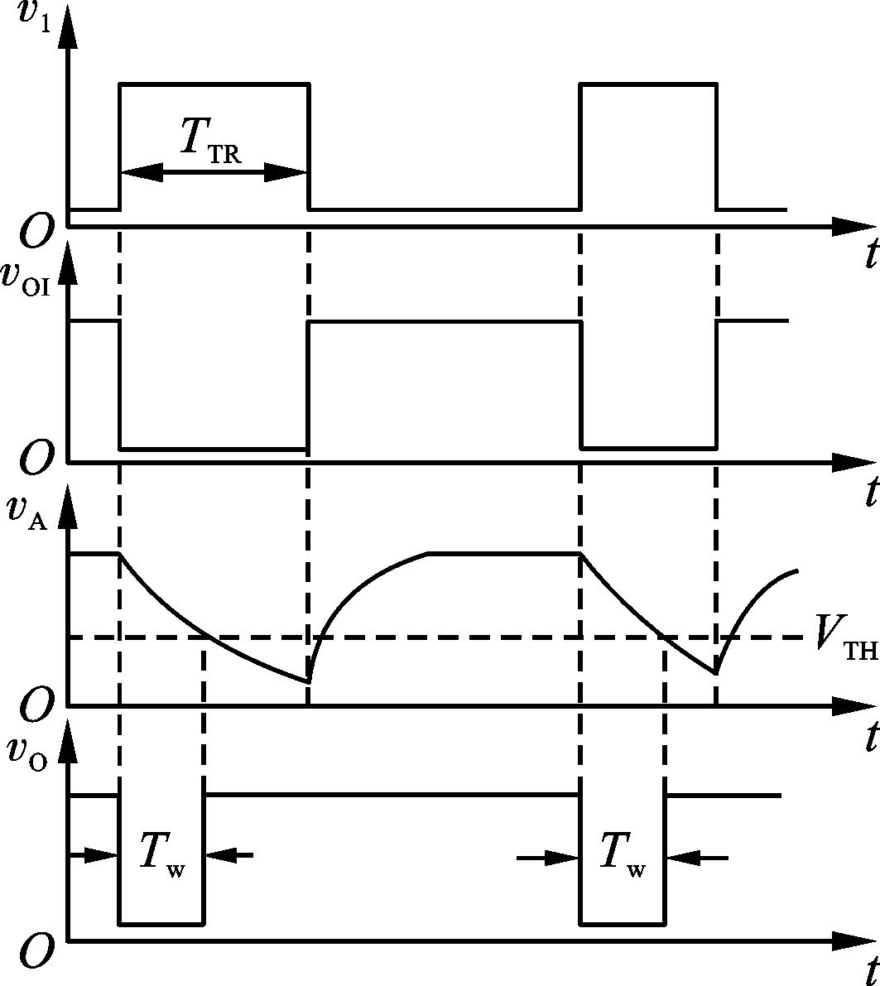
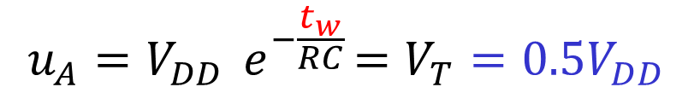
2、工作波形
宽的正脉冲
t_{re}
3、脉冲宽度
t_{w}= ln2·RC ≈ 0.7RC

Slide 17
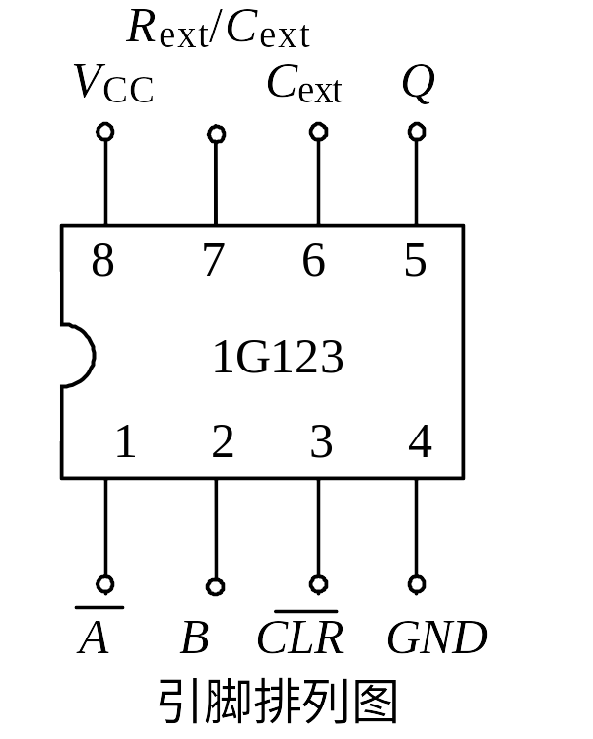
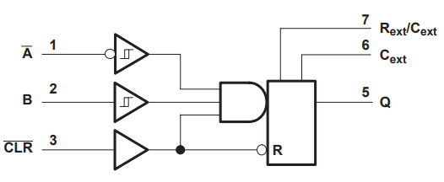
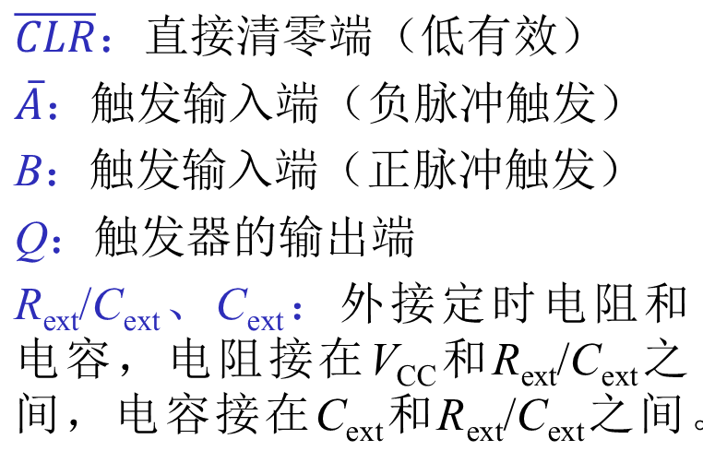
四．集成单稳态触发器74LVC1G123
输出脉冲宽度：t_{p}≈0.7RC

Slide 18
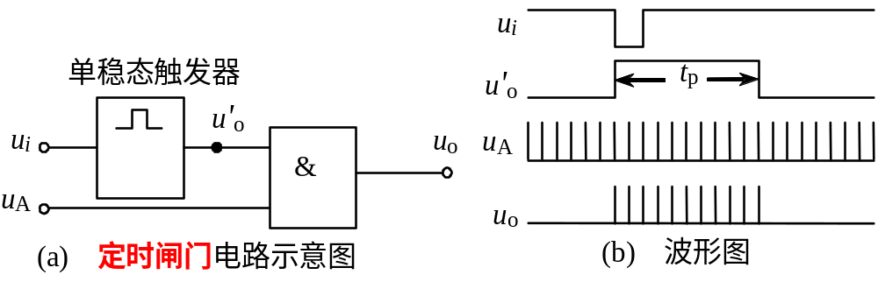
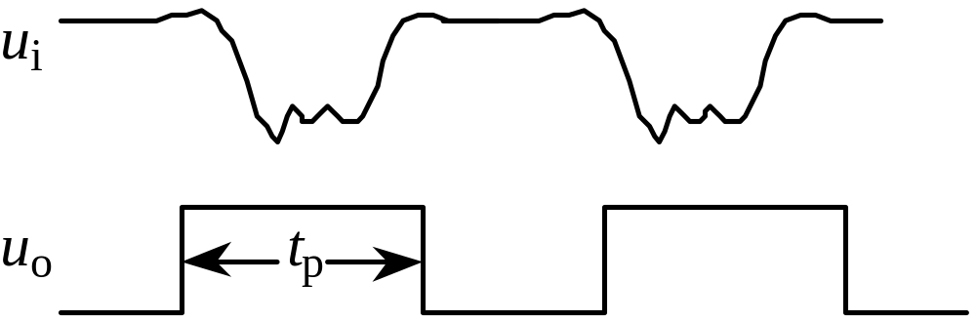
单稳态触发器的应用
延迟与定时
整形

Slide 19
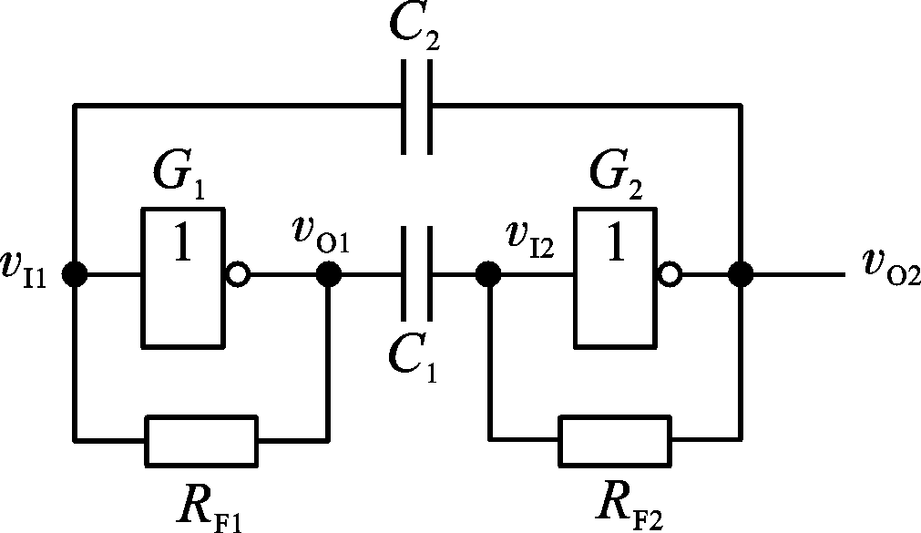
9.3 多谐振荡器
多谐振荡器是一种自激振荡器，在接通电源以后，不需要外加触发信号能自动地产生矩形脉冲。
1、对称式多谐振荡器

Slide 20
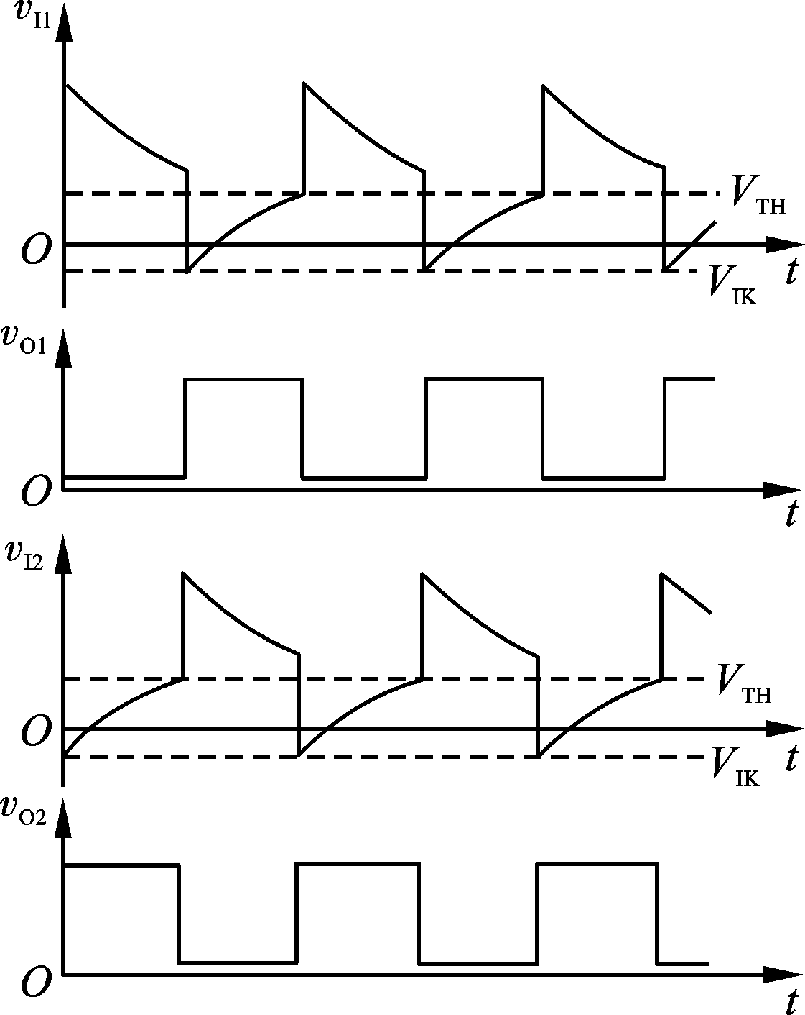
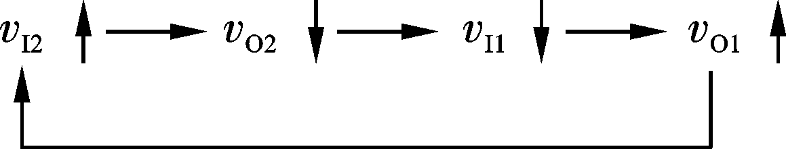
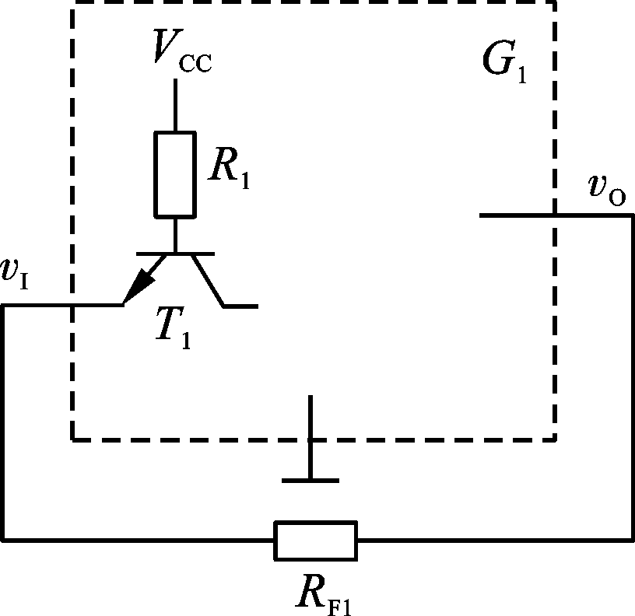
第一暂稳态：最初v_{O1}=0、v_{O2}=1，C₂经R_{F1}放电(慢)，电容C₁经R₁和R_{F2}两条支路充电(快)。当v_{I2}=V_{TH}时，电路跳变为v_{O1}=1 、v_{O2}=0，电路进入第二暂稳态。

Slide 21
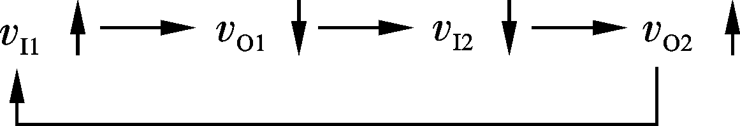
第二暂稳态： v_{O1}=1、v_{O2}=0，C₁经R_{F2}放电(慢)，电容C₂经R₁和R_{F1}两条支路充电(快), 当v_{I1}=V_{TH}时，电路跳变为v_{O1}=0 、v_{O2}=1，返回第一暂稳态。

Slide 22
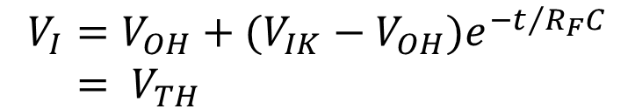
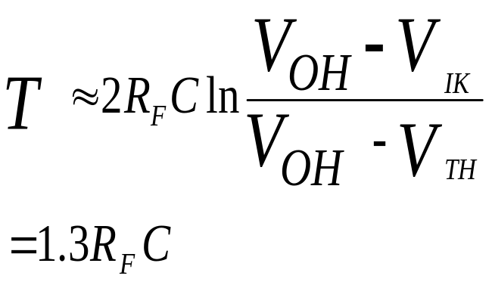
脉冲周期

Slide 23
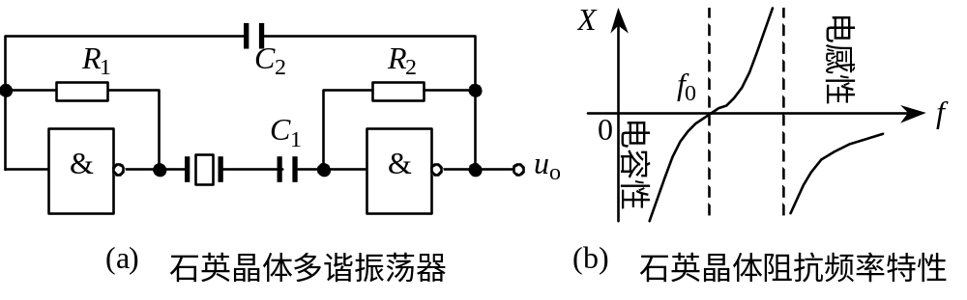
2、石英晶体多谐振荡器
电阻R₁、R₂的作用是保证两个反相器在静态时都能工作在线性放大区。对TTL反相器，常取R₁＝R₂＝R＝0.7 kΩ～2kΩ，而对于CMOS门，则常取R₁＝R₂＝R＝10kΩ～100kΩ；C₁＝C₂＝C是耦合电容，它们的容抗在石英晶体谐振频率f₀时可以忽略不计；石英晶体构成选频环节。
振荡频率 = 石英晶体的谐振频率f₀。

Slide 24
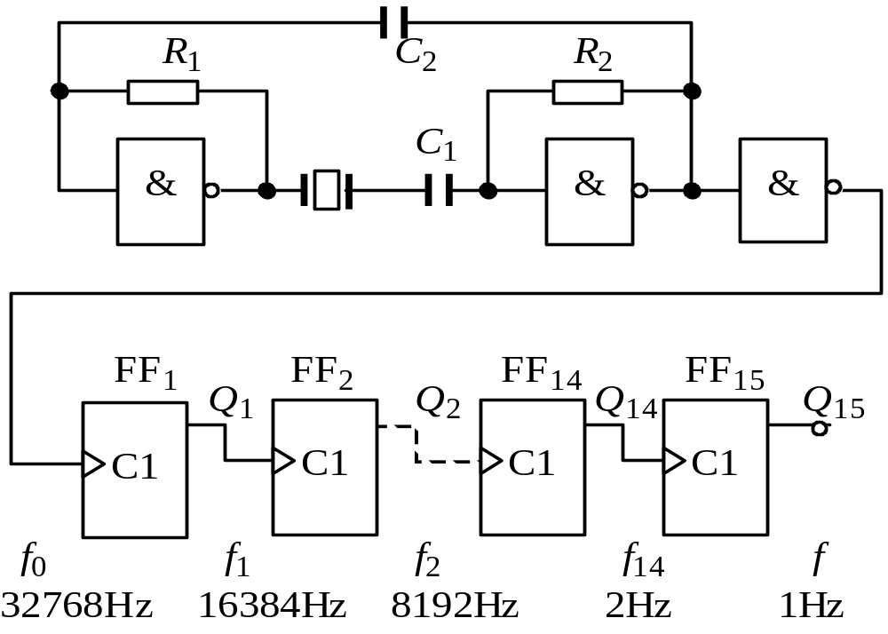
多谐振荡器的应用
多谐振荡器
秒信号发生器
32,768晶振
分频电路

Slide 25
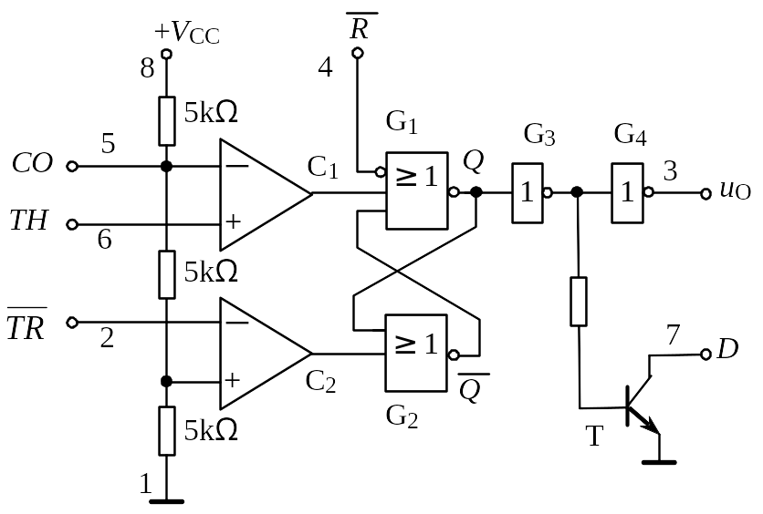
9.4 555定时器
CONTROL VOLTAGE
THRESHOLD
TRIGGER
电压比较器C_{1、}C₂
DISCHARGE
3～18V
复位端
低电平有效
电压
控制端
高电平
触发端
低电平
触发端
分压器
放电端
基本RS触发器

Slide 26
0
0
0

Slide 27

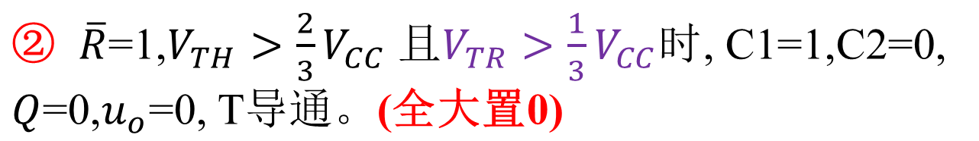
0
＞2V_{CC}/3
1
0
0
1
＞V_{CC}/3

Slide 28

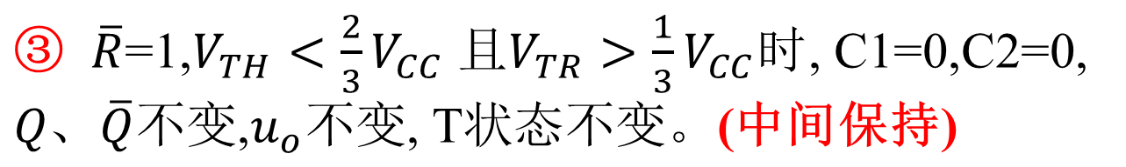
0
1
＜2V_{CC}/3
0
0
1
0
0
1
＞V_{CC}/3

Slide 29
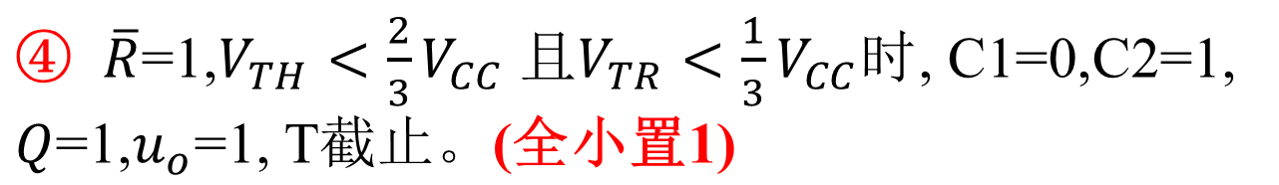
1
＜2V_{CC}/3
0
1
1
0
＜V_{CC}/3

Slide 30

555定时器功能表
输入 |  |  | 输出
 | V_{TH} | V_{TR} | V_{O} | T状态
0 × × 0 导通
1 >2/3V_{CC} > 1/3V_{CC} 0 导通
1 < 2/3V_{CC} > 1/3V_{CC} 保持 保持
1 < 2/3V_{CC} < 1/3V_{CC} 1 截止

Slide 31
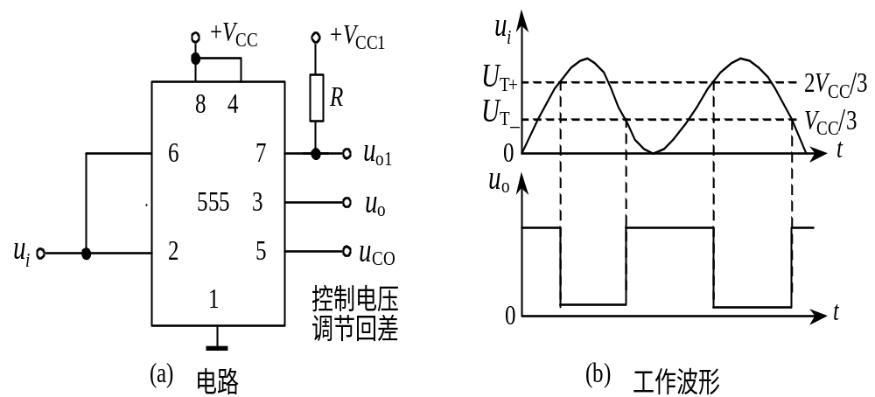
555定时器构成施密特触发器
（1）当u_{i}＝0时，全小置1，即u_{o1}＝u_{o}＝1。u_{i}升高时，在未到达2/3V_{CC}以前，u_{o1}＝u_{o}＝1的状态不会改变。

Slide 32
（2）u_{i}升高到2/3V_{CC}时，全大置0，即u_{o1}=u_{o}=0。此后，u_{i}上升到V_{CC}，然后再降低，但在未降到1/3V_{CC}以前，保持u_{o1}＝u_{o}＝0的状态不会改变。

Slide 33
（3）u_{i}降到1/3V_{CC}时，全小置1，即u_{o1}=u_{o}=1。此后，u_{i}继续下降到0再上升，但u_{o1}＝u_{o}＝1的状态不会改变，必须上升到2/3V_{CC}时，全大置0 。

Slide 35
本节小结：
施密特触发器具有滞回特性,有两个不同的阈值电压，抗干扰能力强。
施密特触发器可以由分立元件构成，也可以由门电路及555定时器构成。
施密特触发器在脉冲的产生和整形电路中应用很广。

Slide 36
555定时器构成单稳态触发器
(1) 接通V_{CC}后瞬间， u_{i}＝1, V_{CC}通过R对C充电，当u_{c}上升到2/3V_{CC}时，全大置0即u_{o}＝0。这时放电管T导通，C通过T放电使u_{c}＝0 ，即电路进入稳态。

Slide 37
（2）u_{i}触发脉冲到来时，因为u_{i}=0、u_{c}＝0 ，全小置1，即u_{o}=1，电路进入暂稳态。
暂稳态时内部放电管T截止，V_{CC}经R对C充电。直到u_{c}上升到2V_{CC}/3时（此时触发脉冲已消失u_{i}=1），全大置0，即u_{o}＝0，且T导通，C放电u_{c}＝0 ，电路恢复到稳定状态。

Slide 38
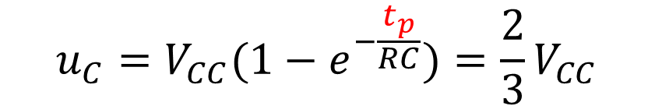

暂稳态脉冲时间宽度：

Slide 39
本节小结：
单稳态触发器可以由门电路构成，也可以由555定时器构成。
在单稳态触发器中，单稳态触发器具有一个稳态；外施“触发”信号时，进入暂稳态；暂稳态的持续时间即脉冲宽度由电路的阻容元件决定；其后自动过渡到稳态。
单稳态触发器不能自动地产生矩形脉冲，但却可以把其它形状的信号变换成为矩形波。

Slide 40
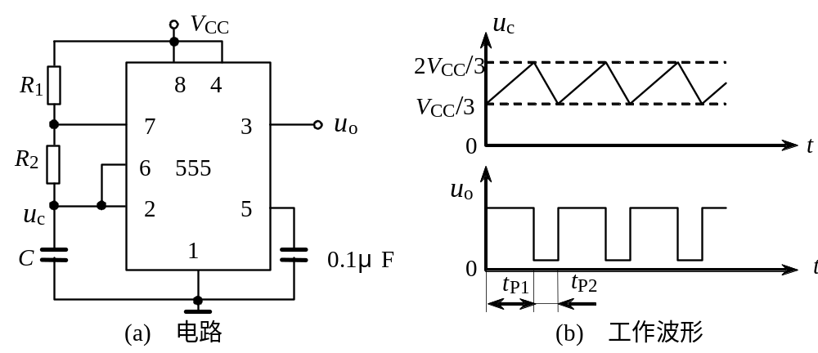
555定时器构成多谐振荡器
（1）接通V_{CC}后，V_{CC}经R₁和R₂对C充电。当u_{c}上升到2V_{CC}/3时，全大置0即u_{o}=0；
（2）此时内部T导通，C通过R₂和T放电，u_{c}下降。当u_{c}下降到V_{CC}/3时，全小置1即u_{o}=1；
（3）此时内部T截止，V_{CC}又经R₁和R₂对C充电。如此重复上述过程，在输出端u_{o}产生了连续的矩形脉冲。

Slide 41
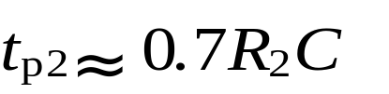
第一个暂稳态，即u_{c}从1/3V_{CC}充电上升到2V_{CC}/3所需的时间：
第二个暂稳态，即u_{c}从2/3V_{CC}放电下降到1/3V_{CC}所需的时间：

Slide 42
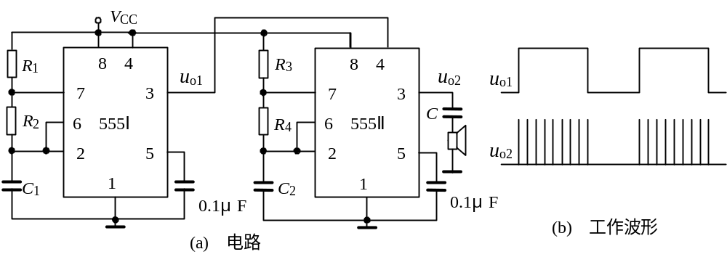
例：断续笛音声响电路
原理：将振荡器Ⅰ的输出电压u_{o1}，接到振荡器Ⅱ中555定时器的复位端（4脚），当u_{o1}为高电平时振荡器Ⅱ振荡，为低电平时555定时器复位，振荡器Ⅱ停止震荡。发声频率为振荡器Ⅱ的频率。

Slide 43
本节小结：
多谐振荡器是一种自激振荡电路，不需要外加输入信号，就可以自动地产生出矩形脉冲。
多谐振荡器可以由门电路构成，也可以由555定时器构成。
在多谐振荡器中，由一个暂稳态过渡到另一个暂稳态，其“触发”信号是由电路内部电容充（放）电提供的，因此无需外加触发脉冲。多谐振荡器的振荡周期与电路的阻容元件有关。

